Slide 1
Chapitre II :
Langages réguliers et expressions régulières
Tlili Radhouene
Iset Nabeul
Université SESAME
PolytechInt
Tek-up

Slide 2
Chapitre II : Langages réguliers et expressions régulières
Aperçu :
Problématique : modèles de définition des langages formels
Exercices
Langage régulier : définition informelle
Langage régulier : définition formelle
Langage régulier : importance
Langage régulier : propriétés
Expression régulière : definition
Expression régulière et langage régulier
Expression régulière : interprétation
Expressions régulières : équivalence
Définitions régulières
Limites des expressions régulières
Objectifs du chapitre :
Aborder un type particulier simple mais très utile : les langages réguliers
Les langages réguliers sont très utilisés dans les langages de programmation (ex : langage des identificateurs)
Présenter un modèle de définition permettant d’analyser ces langages : les expressions régulières

Slide 3
  Problématique
Comme mentionné au chapitre 1 : un langage est un ensemble
On définit un ensemble par :
exetnsion : en énumérant ses éléments
par compréhension en exploitant une propriété algébrique de ses éléments
par induction en exploitant une propriété récursive de ses éléments
Question :
Comment définir un langage ; quels modèles analytiques utiliser pour définir un langage ?
Réponse :
Il existe un modèle très simple mais très utile appelé les expressions régulières ; Hélas ! Il n’est pas général ; il concerne une classe très limité de langages dits langages réguliers
Il existe un modèle plus général applicable à tous genres de langages formels : les grammaires
Nous aborderons dans ce chapitre les langages et les expressions régulières et nous étudierons dans un chapitre ultérieur les grammaires

Slide 4
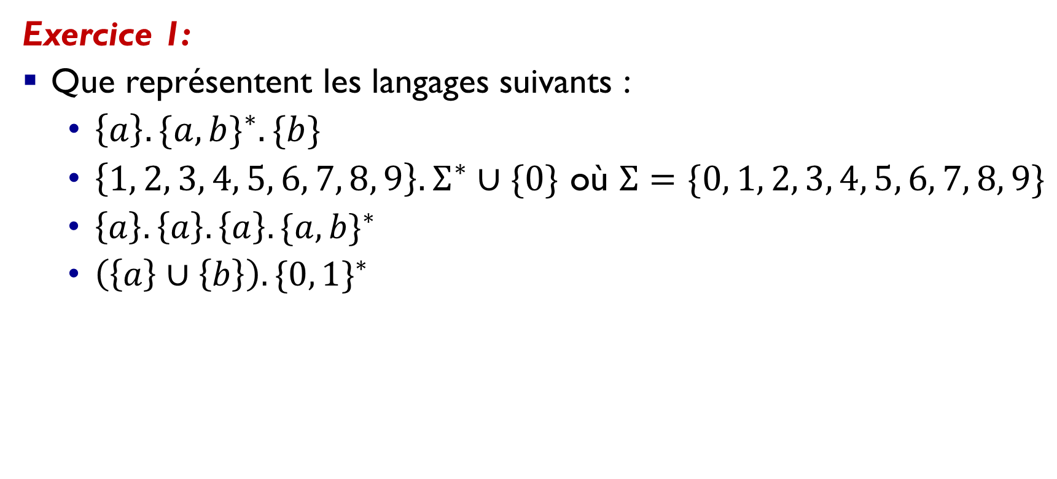
  Exercices
Exercice 1:
Que représentent les langages suivants :
$\left\{a\right\}.{\{a, b\}}^{∗}.\{b\}$
$\left\{1, 2, 3, 4, 5, 6, 7, 8, 9\right\}.Σ^{∗}∪\{0\}$ où $Σ=\{0, 1, 2, 3, 4, 5, 6, 7, 8, 9\}$
$\left\{a\right\}.\left\{a\right\}.\left\{a\right\}.{\{a, b\}}^{∗}$
$\left(\left\{a\right\}∪\left\{b\right\}\right).{\{0, 1\}}^{∗}$

Slide 5
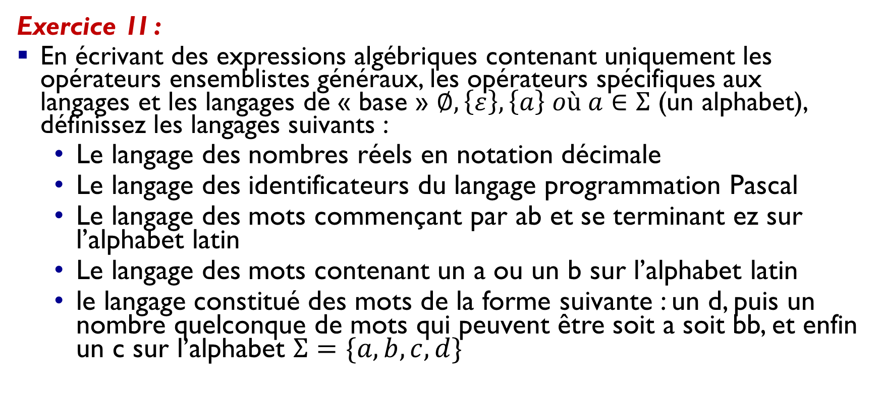
  Exercices
Exercice 1I :
En écrivant des expressions algébriques contenant uniquement les opérateurs ensemblistes généraux, les opérateurs spécifiques aux langages et les langages de « base » $∅, \left\{ε\right\}, \left\{a\right\} où a∈Σ$ (un alphabet), définissez les langages suivants :
Le langage des nombres réels en notation décimale
Le langage des identificateurs du langage programmation Pascal
Le langage des mots commençant par ab et se terminant ez sur l’alphabet latin
Le langage des mots contenant un a ou un b sur l’alphabet latin
le langage constitué des mots de la forme suivante : un d, puis un nombre quelconque de mots qui peuvent être soit a soit bb, et enfin un c sur l’alphabet $Σ=\{a, b, c, d\}$

Slide 6
  Langage régulier : définition informelle
Les langages traités dans les exercices sont tous dits des langages réguliers
Les constructions essentielles qui permettront de fabriquer les langages réguliers sont :
la réunion (j’autorise ceci ou cela, par exemple « un a ou bien un b »
la concaténation (je demande ceci puis cela, par exemple « un d, puis une suite quelconque de a ou de b »
et l’étoile de Kleene (représentant une répétition quelconque d’un certain motif)

Slide 7
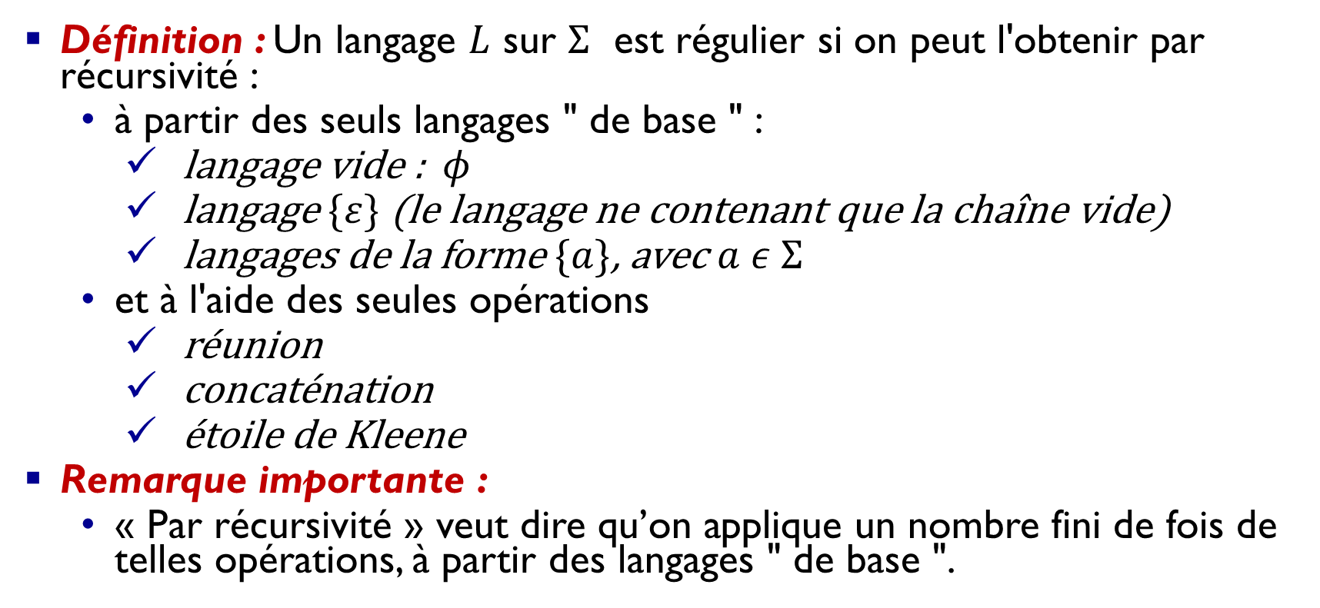
  Langage régulier
Définition : Un langage $L$ sur $Σ$ est régulier si on peut l'obtenir par récursivité :
à partir des seuls langages " de base " :
langage vide : $φ$
langage $\{ε\}$ (le langage ne contenant que la chaîne vide)
langages de la forme $\{a\}$, avec $a ε Σ$
et à l'aide des seules opérations
réunion
concaténation
étoile de Kleene
Remarque importante :
« Par récursivité » veut dire qu’on applique un nombre fini de fois de telles opérations, à partir des langages " de base ".

Slide 8
  Langage régulier : importance
L’importance des langages réguliers (et des expressions régulières qui les décrivent), vient :
du point de vue théorique : de ce qu’ils forment une classe à la fois suffisamment simple pour pouvoir être étudiée, suffisamment riche pour contenir toutes sortes de langages intéressants, suffisamment naturelle pour être définie de plusieurs manières différentes, et suffisamment flexible pour être stable un certain nombre d’opérations;
du point de vue pratique et informatique : de ce qu’ils sont algorithmiquement commodes à manier (grâce à la théorie) et suffisent à représenter beaucoup de « recherches » qu’on a naturellement envie de faire dans un texte, de « motifs » qu’on peut vouloir trouver, ou de « contraintes » qu’on peut vouloir imposer à une chaîne de caractères.

Slide 9
  Langage régulier
Attention !
dans la définition, l’intersection ne figure pas comme une opération autorisée. En fait, on peut démontrer (mais c’est difficile…) que l’intersection de deux langages réguliers est encore un langage régulier

Slide 10
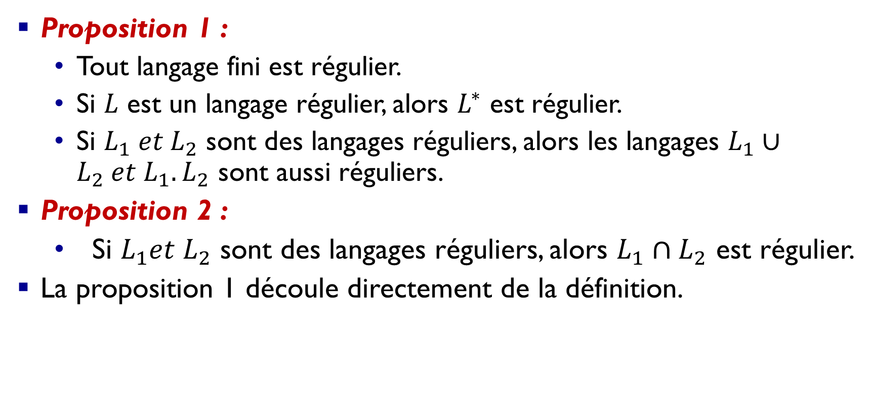
  Langage régulier
Proposition 1 :
Tout langage fini est régulier.
Si $L$ est un langage régulier, alors $L^{∗}$ est régulier.
Si $L_{1} et L_{2}$ sont des langages réguliers, alors les langages $L_{1}∪L_{2} et L_{1}.L_{2}$ sont aussi réguliers.
Proposition 2 :
Si $L_{1}et L_{2}$ sont des langages réguliers, alors $L_{1}∩L_{2}$ est régulier.
La proposition 1 découle directement de la définition.

Slide 11
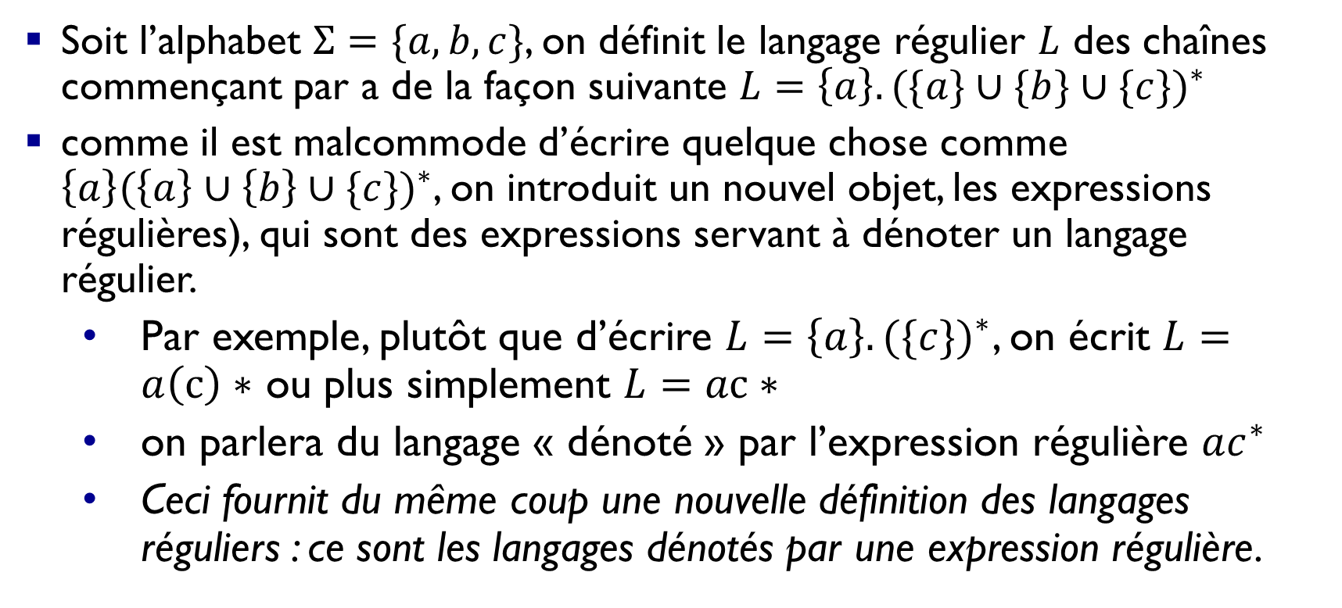
  Expréssion régulière : introduction
Soit l’alphabet $Σ=\{a, b, c\}$, on définit le langage régulier $L$ des chaînes commençant par a de la façon suivante $L=\left\{a\right\}.{(\{a\}∪\{b\}∪\{c\})}^{∗}$
comme il est malcommode d’écrire quelque chose comme $\left\{a\right\}{(\left\{a\right\}∪\left\{b\right\}∪\{c\})}^{∗}$, on introduit un nouvel objet, les expressions régulières), qui sont des expressions servant à dénoter un langage régulier.
Par exemple, plutôt que d’écrire $L=\left\{a\right\}.{(\{c\})}^{∗}$, on écrit $L=a\left(c\right)∗$ ou plus simplement $L=ac∗$
on parlera du langage « dénoté » par l’expression régulière $ac^{∗}$
Ceci fournit du même coup une nouvelle définition des langages réguliers : ce sont les langages dénotés par une expression régulière.

Slide 12
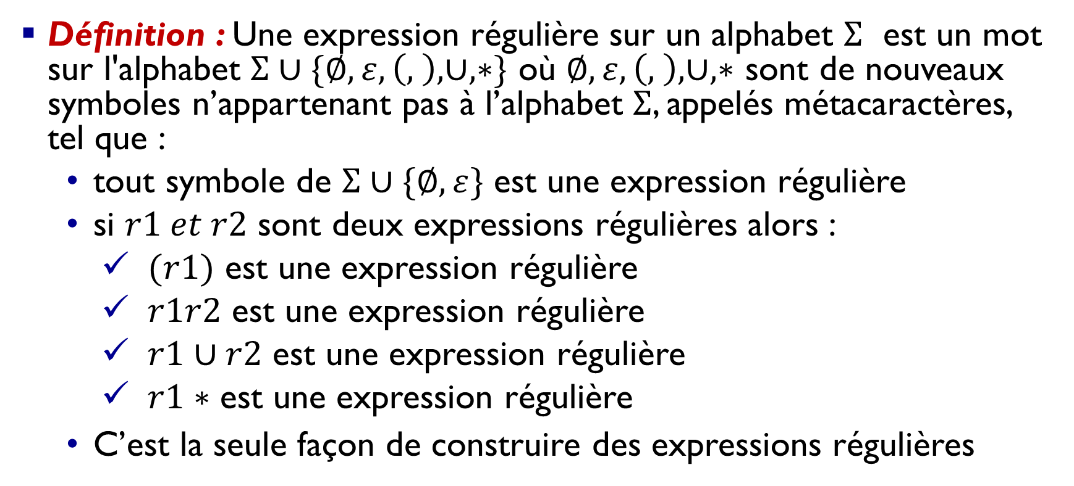
  Expression régulière : définition
Définition : Une expression régulière sur un alphabet $Σ$ est un mot sur l'alphabet $Σ∪\{∅, ε, \left(, \right), ∪, ∗\}$ où $∅, ε, \left(, \right), ∪, ∗$ sont de nouveaux symboles n’appartenant pas à l’alphabet $Σ$, appelés métacaractères, tel que :
tout symbole de $Σ∪\{∅, ε\}$ est une expression régulière
si $r1 et r2$ sont deux expressions régulières alors :
$(r1)$ est une expression régulière
$r1r2$ est une expression régulière
$r1∪r2$ est une expression régulière
$r1∗$ est une expression régulière
C’est la seule façon de construire des expressions régulières

Slide 13
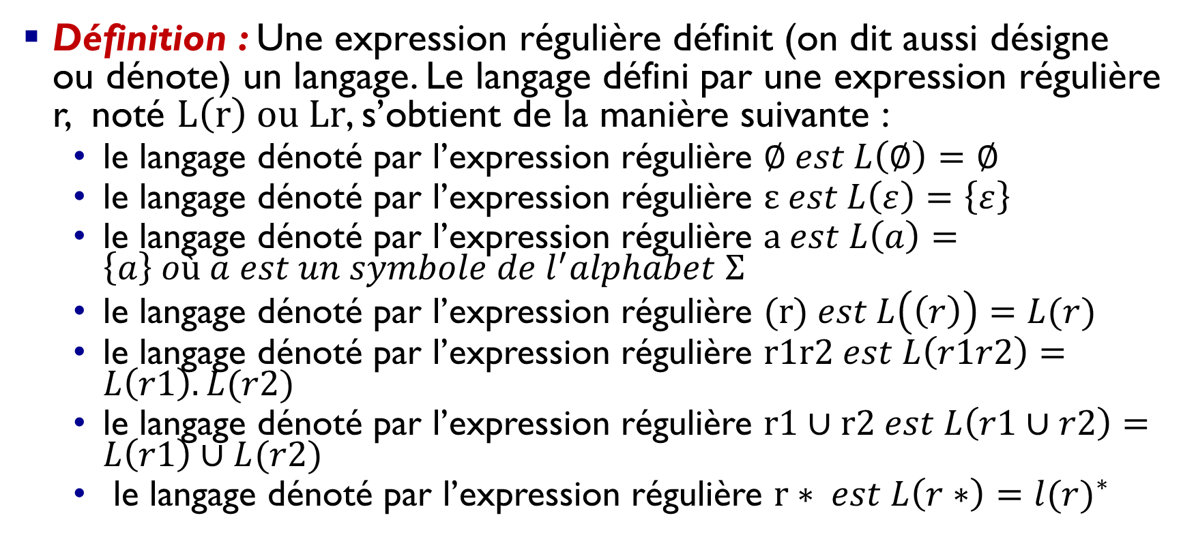
  Expression régulière : interprétation
Définition : Une expression régulière définit (on dit aussi désigne ou dénote) un langage. Le langage défini par une expression régulière r, noté $L\left(r\right) ou Lr$, s’obtient de la manière suivante :
le langage dénoté par l’expression régulière $∅ est L\left(∅\right)=∅$
le langage dénoté par l’expression régulière $ε est L\left(ε\right)=\left\{ε\right\}$
le langage dénoté par l’expression régulière $a est L\left(a\right)=\left\{a\right\} où a est un symbole de l^{′}alphabet Σ$
le langage dénoté par l’expression régulière $(r) est L\left(\left(r\right)\right)=L(r)$
le langage dénoté par l’expression régulière $r1r2 est L\left(r1r2\right)=L\left(r1\right).L(r2)$
le langage dénoté par l’expression régulière $r1∪r2 est L\left(r1∪r2\right)=L\left(r1\right)∪L(r2)$
le langage dénoté par l’expression régulière $r∗ est L\left(r∗\right)={l(r)}^{∗}$

Slide 14
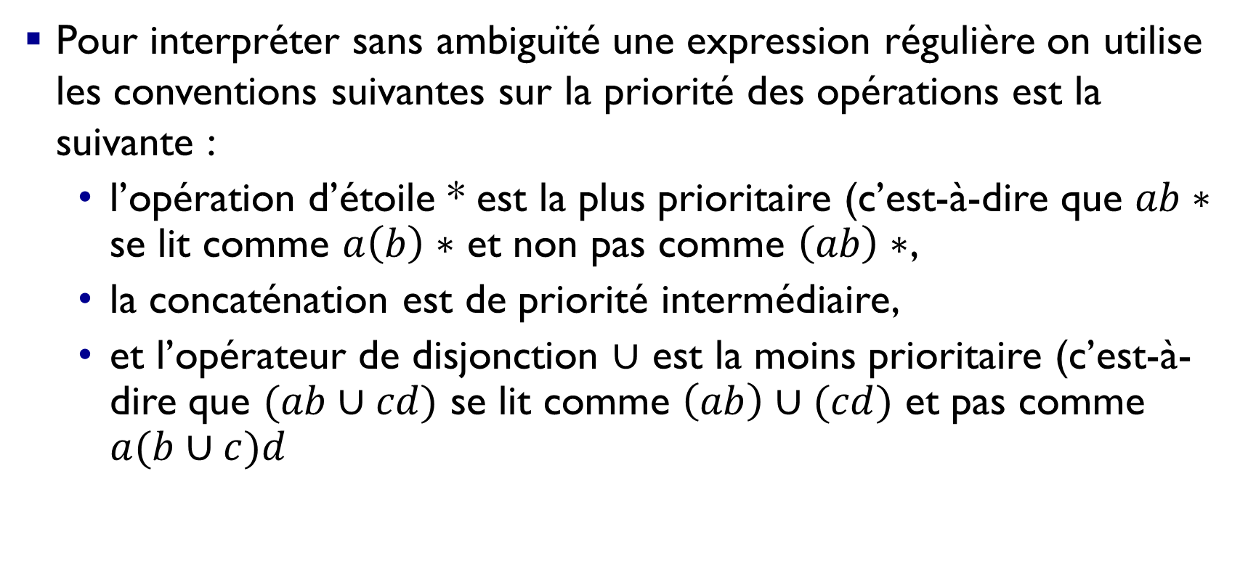
  Expression régulière : interprétation
Pour interpréter sans ambiguïté une expression régulière on utilise les conventions suivantes sur la priorité des opérations est la suivante :
l’opération d’étoile * est la plus prioritaire (c’est-à-dire que $ab∗$ se lit comme $a\left(b\right)∗$ et non pas comme $\left(ab\right)∗$,
la concaténation est de priorité intermédiaire,
et l’opérateur de disjonction $∪$ est la moins prioritaire (c’est-à-dire que $(ab∪cd)$ se lit comme $\left(ab\right)∪(cd)$ et pas comme $a(b∪c)d$

Slide 15
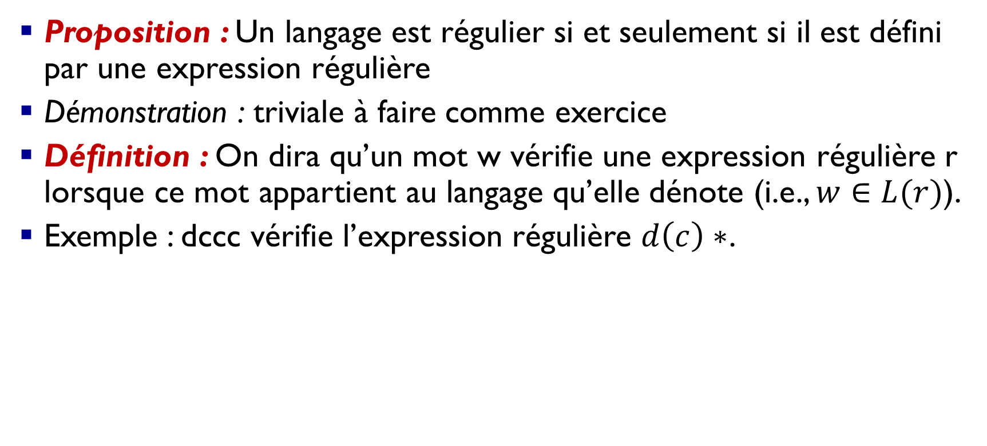
  Expression régulière : langage régulier
Proposition : Un langage est régulier si et seulement si il est défini par une expression régulière
Démonstration : triviale à faire comme exercice
Définition : On dira qu’un mot w vérifie une expression régulière r lorsque ce mot appartient au langage qu’elle dénote (i.e., $w∈L(r)$).
Exemple : dccc vérifie l’expression régulière $d\left(c\right)∗$.

Slide 16
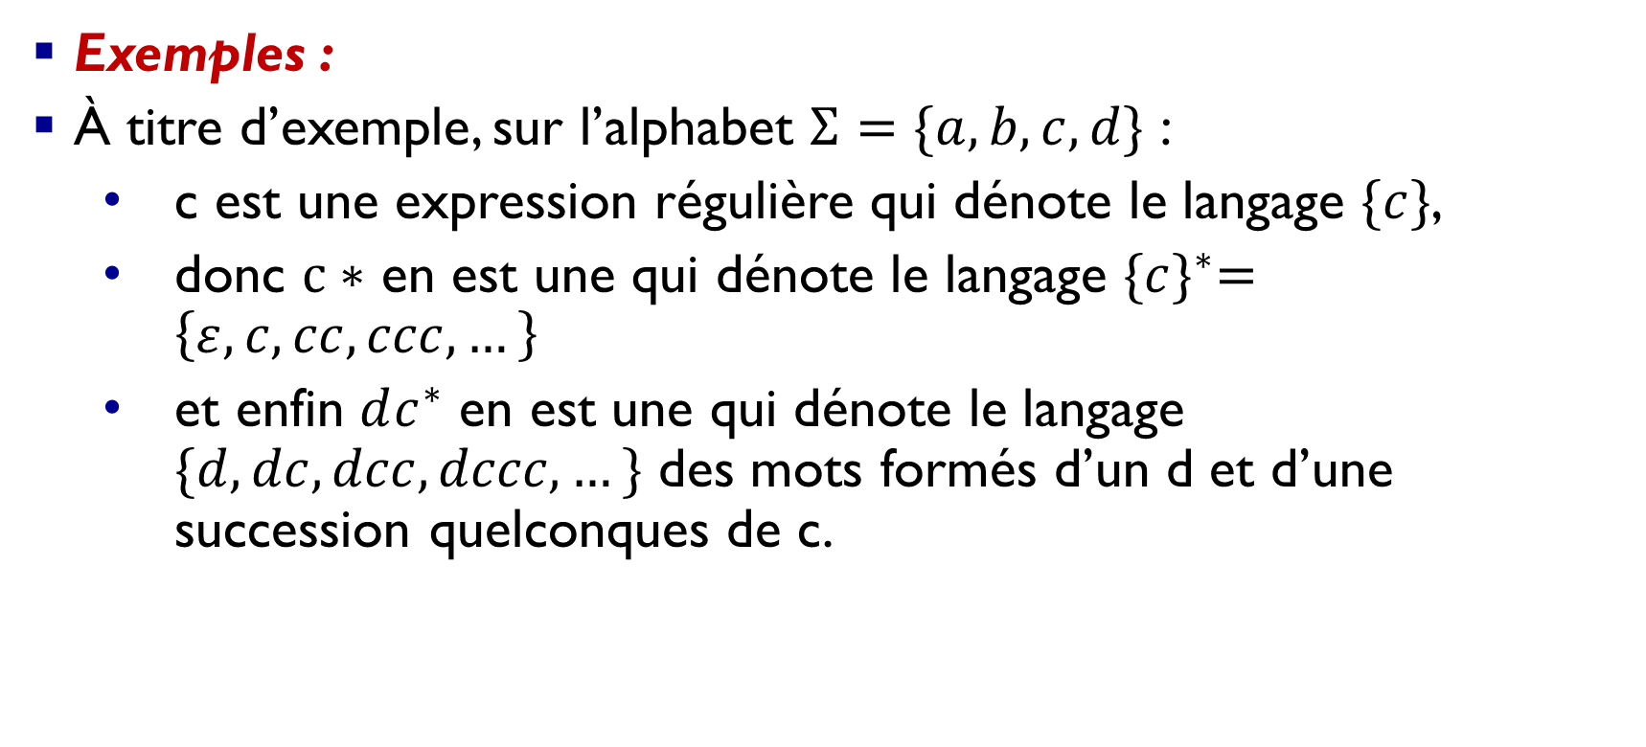
  Expression régulière : langage régulier
Exemples :
À titre d’exemple, sur l’alphabet $Σ=\{a, b, c, d\}$ :
c est une expression régulière qui dénote le langage $\{c\}$,
donc $c∗$ en est une qui dénote le langage ${\{c\}}^{∗}=\left\{ε, c, cc, ccc, …\right\}$
et enfin $dc^{∗}$ en est une qui dénote le langage $\{d, dc, dcc, dccc, …\}$ des mots formés d’un d et d’une succession quelconques de c.

Slide 17
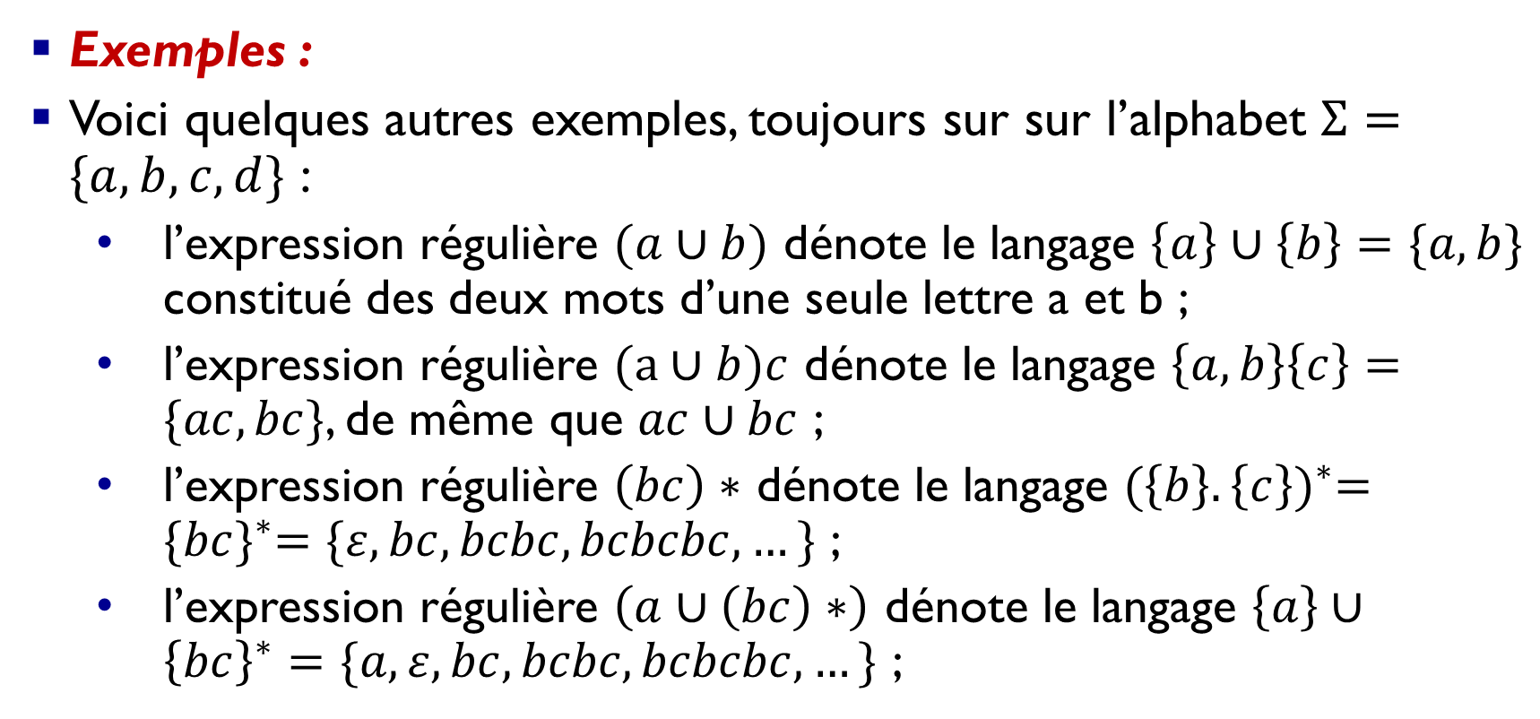
  Expression régulière : langage régulier
Exemples :
Voici quelques autres exemples, toujours sur sur l’alphabet $Σ=\{a, b, c, d\}$ :
l’expression régulière $(a∪b)$ dénote le langage $\left\{a\right\}∪\left\{b\right\}=\{a, b\}$ constitué des deux mots d’une seule lettre a et b ;
l’expression régulière $(a∪b)c$ dénote le langage $\left\{a, b\right\}\left\{c\right\}=\{ac, bc\}$, de même que $ac∪bc$ ;
l’expression régulière $\left(bc\right)∗$ dénote le langage ${(\left\{b\right\}.\left\{c\right\})}^{∗}={\{bc\}}^{∗}=\{ε, bc, bcbc, bcbcbc, …\}$ ;
l’expression régulière $\left(a∪\left(bc\right)∗\right)$ dénote le langage $\left\{a\right\}∪{\left\{bc\right\}}^{∗}=\{a, ε, bc, bcbc, bcbcbc, …\}$ ;

Slide 18
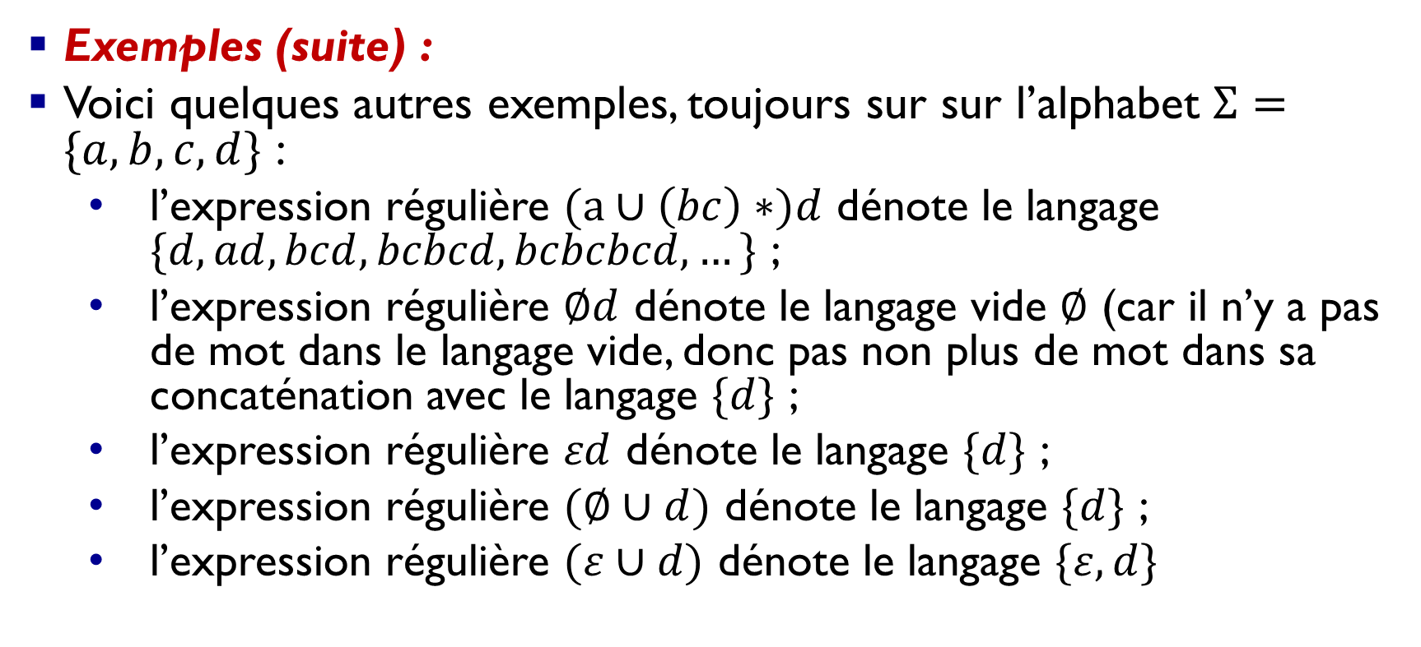
  Expression régulière : langage régulier
Exemples (suite) :
Voici quelques autres exemples, toujours sur sur l’alphabet $Σ=\{a, b, c, d\}$ :
l’expression régulière $(a∪\left(bc\right)∗)d$ dénote le langage $\{d, ad, bcd, bcbcd, bcbcbcd, …\}$ ;
l’expression régulière $∅d$ dénote le langage vide $∅$ (car il n’y a pas de mot dans le langage vide, donc pas non plus de mot dans sa concaténation avec le langage $\{d\}$ ;
l’expression régulière $εd$ dénote le langage $\{d\}$ ;
l’expression régulière $(∅∪d)$ dénote le langage $\{d\}$ ;
l’expression régulière $(ε∪d)$ dénote le langage $\{ε, d\}$

Slide 19
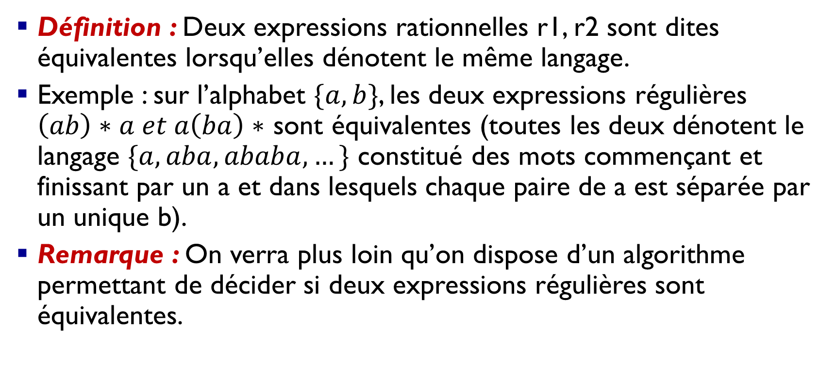
  Expression régulière : Equivalence
Définition : Deux expressions rationnelles r1, r2 sont dites équivalentes lorsqu’elles dénotent le même langage.
Exemple : sur l’alphabet $\{a, b\}$, les deux expressions régulières $\left(ab\right)∗a et a\left(ba\right)∗$ sont équivalentes (toutes les deux dénotent le langage $\{a, aba, ababa, …\}$ constitué des mots commençant et finissant par un a et dans lesquels chaque paire de a est séparée par un unique b).
Remarque : On verra plus loin qu’on dispose d’un algorithme permettant de décider si deux expressions régulières sont équivalentes.

Slide 20
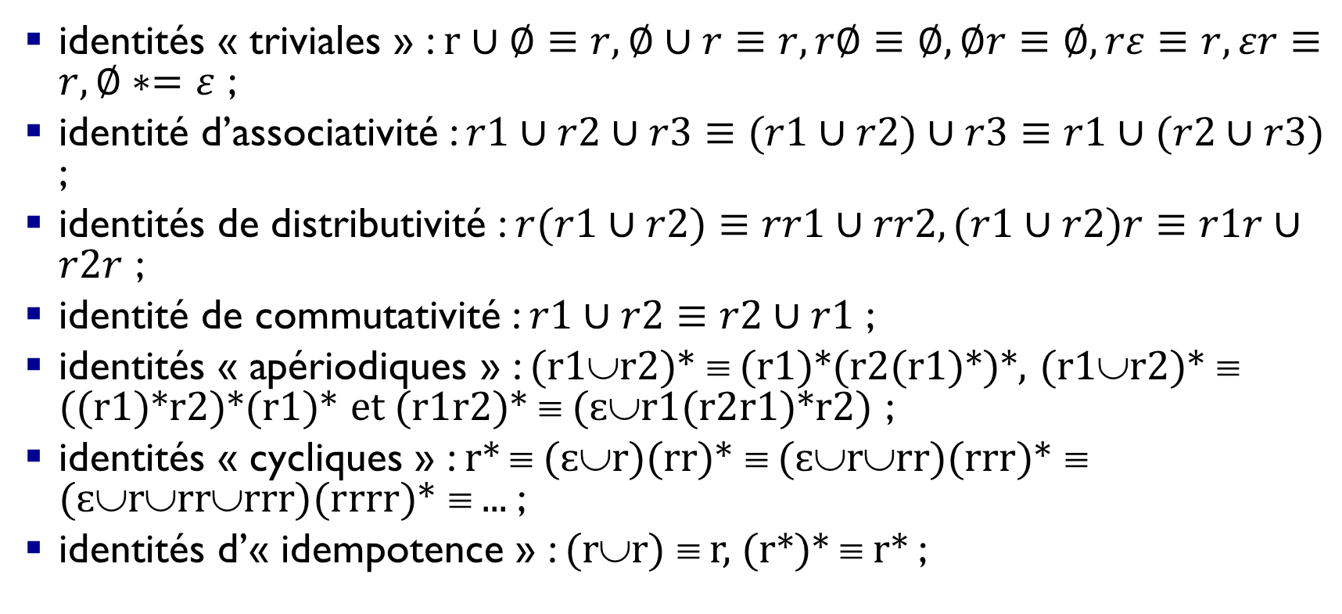
  Expression régulière : Equivalence
identités « triviales » : $r∪∅≡r, ∅∪r≡r, r∅≡∅, ∅r≡∅, rε≡r, εr≡r, ∅∗=ε$ ;
identité d’associativité : $r1∪r2∪r3≡(r1∪r2)∪r3≡r1∪(r2∪r3)$ ;
identités de distributivité : $r(r1∪r2)≡rr1∪rr2, (r1∪r2)r≡r1r∪r2r$ ;
identité de commutativité : $r1∪r2≡r2∪r1$ ;
identités « apériodiques » : (r1∪r2)* ≡ (r1)*(r2(r1)*)*, (r1∪r2)* ≡ ((r1)*r2)*(r1)* et (r1r2)* ≡ (ɛ∪r1(r2r1)*r2) ;
identités « cycliques » : r* ≡ (ɛ∪r)(rr)* ≡ (ɛ∪r∪rr)(rrr)* ≡ (ɛ∪r∪rr∪rrr)(rrrr)* ≡ ... ;
identités d’« idempotence » : (r∪r) ≡ r, (r*)* ≡ r* ;

Slide 21
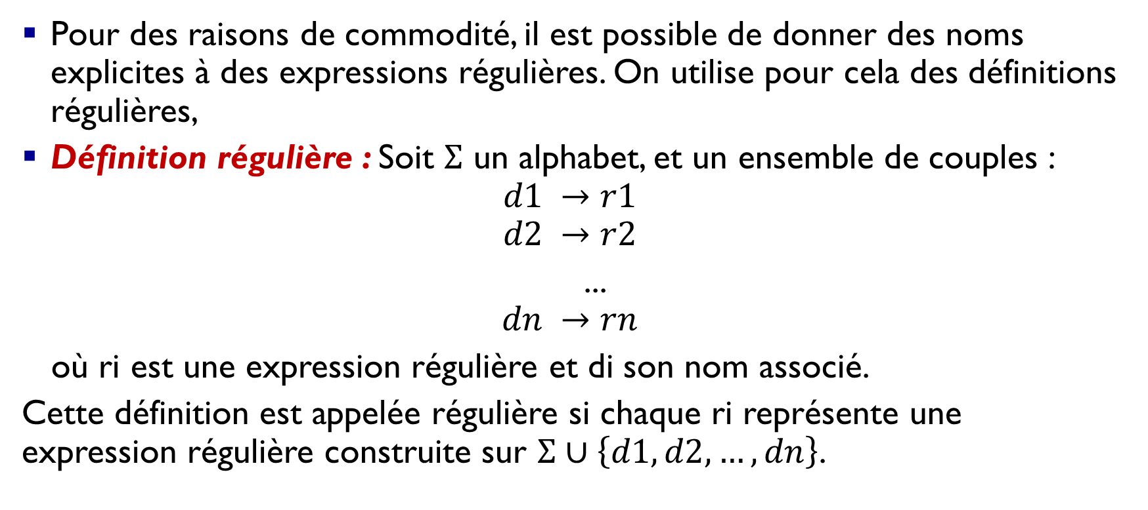
  Définitions régulières
Pour des raisons de commodité, il est possible de donner des noms explicites à des expressions régulières. On utilise pour cela des définitions régulières,
Définition régulière : Soit $Σ$ un alphabet, et un ensemble de couples :
$$d1 →r1$$
$$d2 →r2$$
...
$$dn →rn$$
où ri est une expression régulière et di son nom associé.
Cette définition est appelée régulière si chaque ri représente une expression régulière construite sur $Σ∪\left\{d1, d2, …, dn\right\}$.

Slide 22
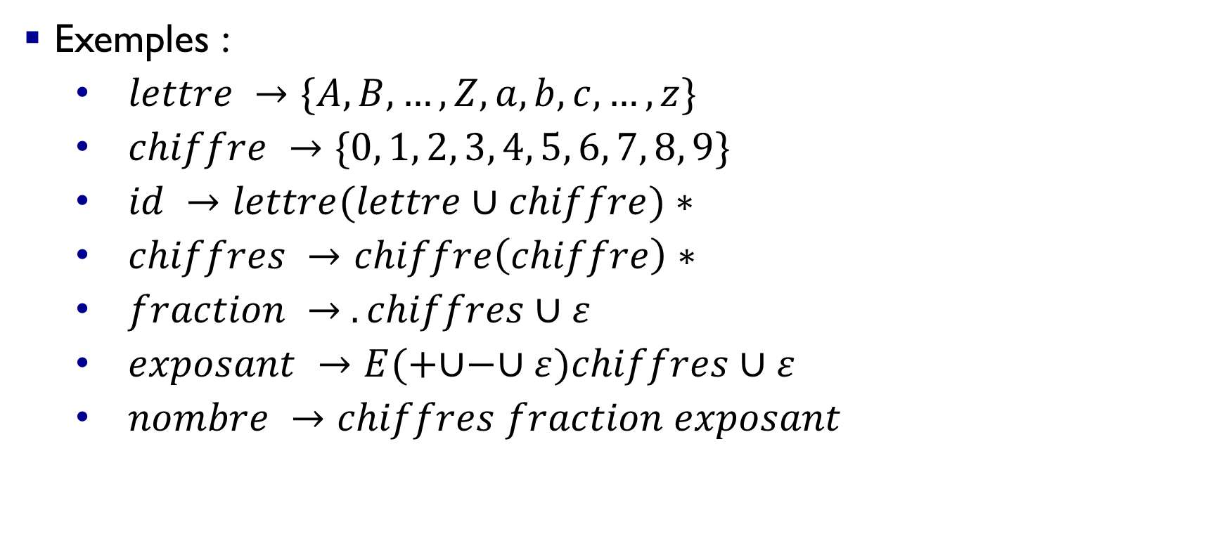
  Définitions régulières
Exemples :
$lettre →\{A, B, …, Z, a, b, c, …, z\}$
$chiffre →\{0, 1, 2, 3, 4, 5, 6, 7, 8, 9\}$
$id →lettre(lettre∪chiffre)∗$
$chiffres →chiffre\left(chiffre\right)∗$
$fraction → .chiffres∪ε$
$exposant →E(+∪−∪ε)chiffres∪ε$
$nombre →chiffres fraction exposant$

Slide 23
  Définitions régulières
A partir des définitions précédentes :
a, a0b, begin vérifient id
0, 1.0, 2E4, 1.5E-8, 0.25E-0 vérifient nombre
0., .1, 1E2.0 ne vérifient pas nombre

Slide 24
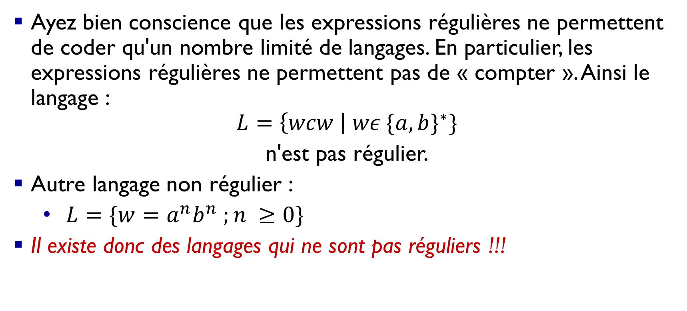
  Limites des expressions régulières
Ayez bien conscience que les expressions régulières ne permettent de coder qu'un nombre limité de langages. En particulier, les expressions régulières ne permettent pas de « compter ». Ainsi le langage :
$$L=\left\{wcw \right| wε {\{a, b\}}^{∗}\}$$
n'est pas régulier.
Autre langage non régulier :
$L=\{w=a^{n}b^{n} ;n ≥0\}$
Il existe donc des langages qui ne sont pas réguliers !!!

